Slide 1
Upload ficheiros

Slide 2
Upload de ficheiros
Para permitir o envio de ficheiros para o servidor temos de utilizar um controlo FileUpload

Slide 3
Upload de ficheiros
O controlo FileUpload garante o envio do ficheiro para o servidor
Mas não o tem de ser copiado para dentro de uma pasta do site se não fica na pasta dos ficheiros temporários e acaba por ser eliminado
Para guardar o ficheiro vamos utilizar uma pasta com o nome Imagens
O ficheiro será copiado após a inserção do registo da base de dados
Assim no sqlDataSource devemos criar o evento Inserted

Slide 4
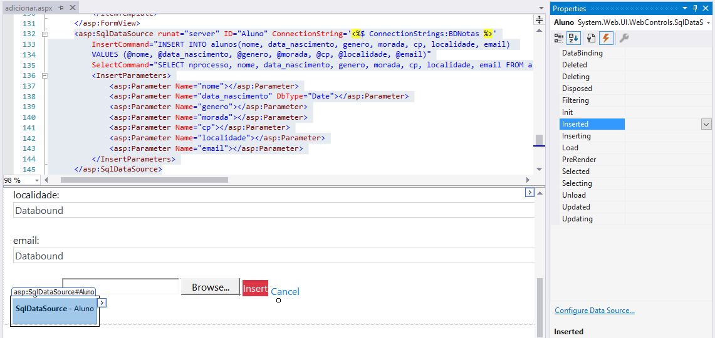
Upload de ficheiros
Criar o evento Inserted

Slide 5
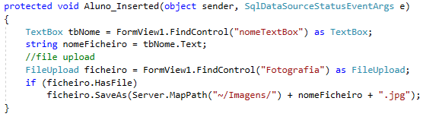
Upload de ficheiros
Para guardar o ficheiro temos de escolher o nome a atribuir ao ficheiro
Caso deva ser atribuído o nome igual ao nome do aluno

Slide 6
Upload de ficheiros
Para garantir que não existem nomes de imagens repetidos podemos adotar o nº do processo do aluno como nome do ficheiro
Neste caso precisamos de número atribuído ao aluno
Para isso temos de adicionar um parâmetro de saída ao SqlDataSource
Assim editamos o parâmetro InsertCommand

Slide 7
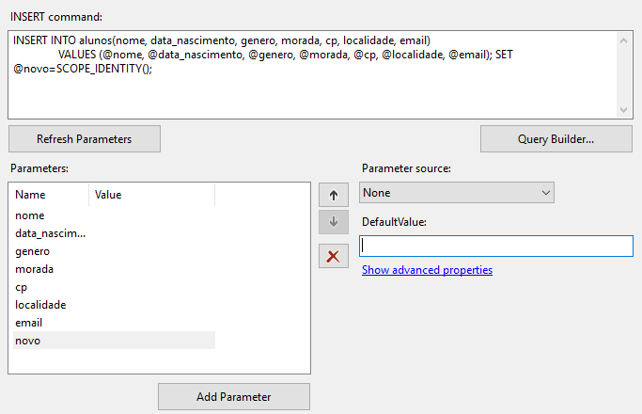
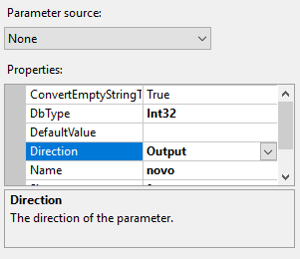
Upload de ficheiros

Slide 8
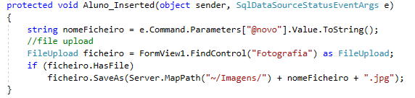
Upload de ficheiros
O código do evento Inserted

